Slide 1

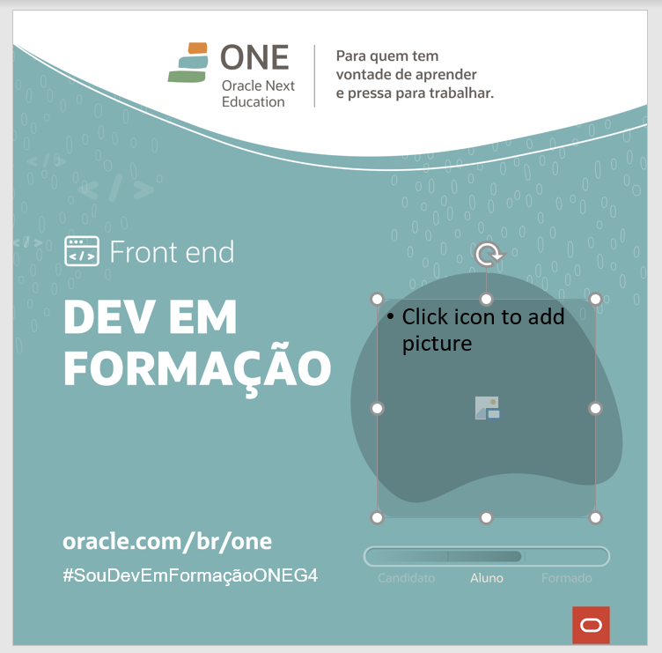
Selecione o ícone para escolher uma foto sua, depois é só tirar um print da tela e postar em suas redes sociais usando: #SouDevEmFormaçãoONEG4

Slide 2
#SouDevEmFormaçãoONEG4

